Slide 1

Имя существительное как часть речи.
Обобщение и систематизация изученного
Предмет
Род
Падеж
Число
Склонение
Пуск
Notes:
Актуализация знаний. Мотивация учебной деятельности обучающихся. Работа со словами ассоциациями. Определение темы урока. Урок-путешествие на цветном воздушном шаре.

Slide 2
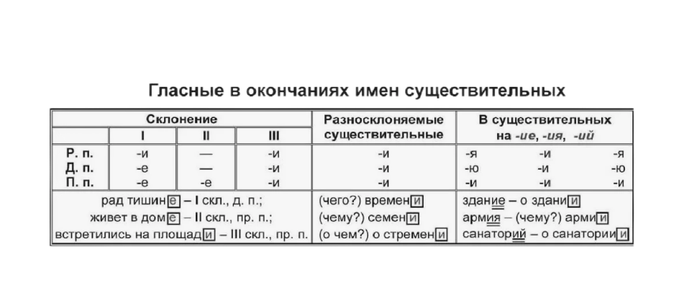
Правописание гласных Е – И
в падежных окончаниях имён существительных
Повторим теорию
Решим тест
Вспомним алгоритм
→ Определить род существительного
Определить склонение
→ Определить падеж
→ Вспомнить правило
Далее
Notes:
Обобщение и систематизация знаний. Применение знаний в новой ситуации. Контроль усвоения. Повторим орфографию
«Правописание гласных Е – И в падежных окончаниях имён существительных».

Slide 3

Правописание гласных е - и в падежных окончаниях имён существительных
Е или И? Нажимай на кнопки и определяй гласные в падежных окончаниях имен существительных.
Завершение показа
Далее
Notes:
Инструкция к заданию. Переход на следующий слайд для выполнения теста.

Slide 4
В каком варианте ответа на месте пропуска в окончании пишется Е?
в стран..
на площад..
об осен..
нет поддержк..
Молодец!
Неверно!
Ой, ошибка!
Подумай
ещё!
3
4
2
1
Далее
Notes:
Инструкция к заданию: выбираем правильный ответ. Нажимаем на кнопку с выбранным номером.

Slide 5
В каком варианте ответа на месте пропуска в окончании
не пишется И?
у речк…
о наград..
на станц..
о сочинен..
Ой, ошибка!
Молодец!
Неверно!
Подумай
ещё!
2
1
3
4
Далее

Slide 6
В каком варианте ответа на месте пропуска в окончании пишется Е?
стоять на площад..
попросить о помощ..
о юном геро..
служить в арми..
Ой, ошибка!
Неверно!!
Подумай
еще!
Молодец!
1
2
3
4
Далее

Slide 7
В каком варианте ответа на месте пропуска в окончании пишется И?
на гор..
о погод…
на карусел..
на топол..
Ой, ошибка!
Неверно!
Молодец!
Подумай
ещё!
1
2
3
4
Далее

Slide 8
В каком варианте ответа на месте пропуска в окончании пишется Е?
О произведени..
на сирен..
на лекци..
о топол..
Ой, ошибка!
Неверно!
Подумай
еще!
Молодец!
1
2
3
4
Далее

Slide 9
В каком варианте ответа на месте пропуска в окончании пишется И?
на Аляск..
спрсить у Юли..
на картин..
об утренней прохлад..
Ой, ошибка!
Молодец!
Неверно!
Подумай
ещё!
1
2
3
4
Далее

Slide 10
Правописание гласных е - и в падежных окончаниях имён существительных
Отлично! Молодец!
5
5
5
5
Летим дальше
5
Далее

Slide 11
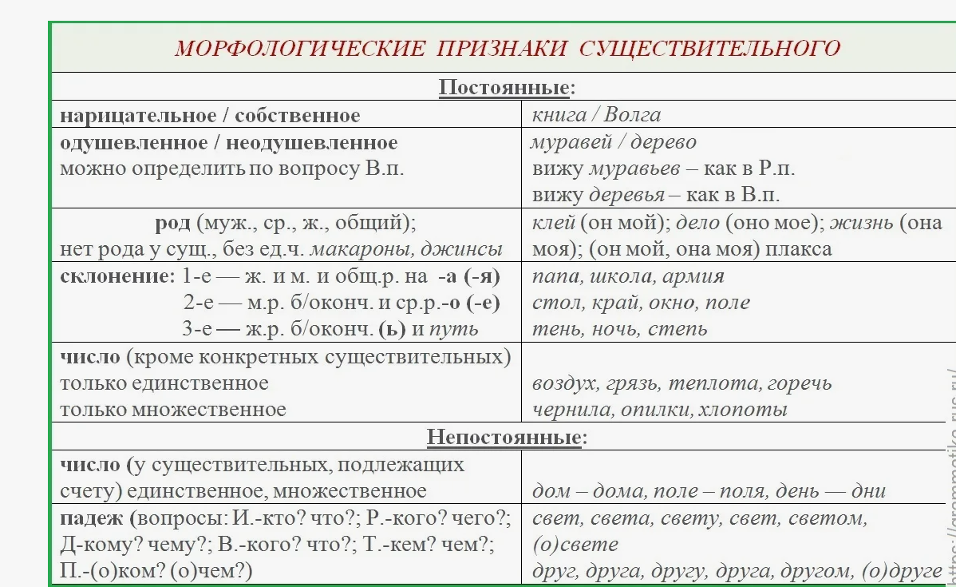
Морфологические признаки имён существительных
Решим тест
Повторим теорию
Далее
Notes:
Обобщение и систематизация знаний. Применение знаний в новой ситуации.

Slide 12
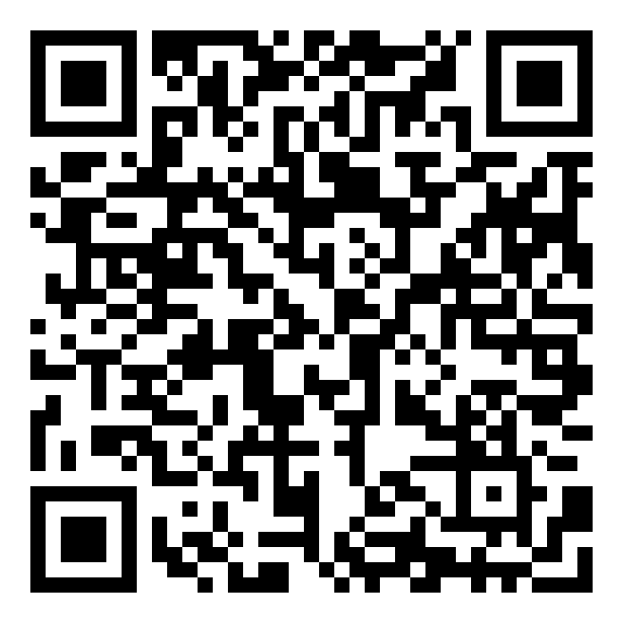
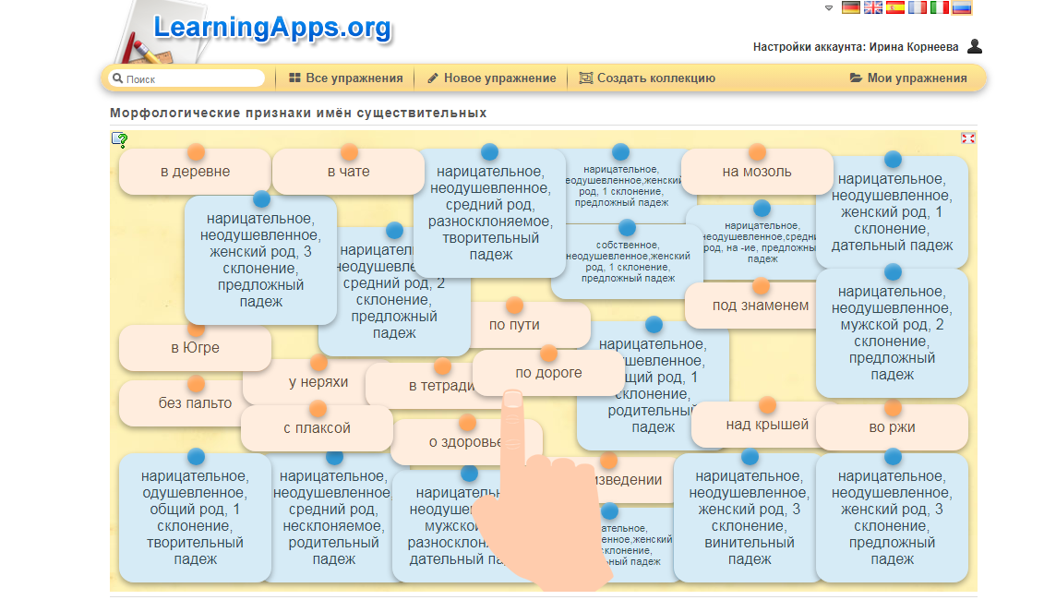
Морфологические признаки имён существительных
https://learningapps.org/display?v=pi5n97zja25
Пройдём по ссылке или QR-Code
Проверим знания
Далее
Notes:
Контроль усвоения. Повторим морфологические признаки имён существительных.
Контроль усвоения. Переход по ссылке или QR-Code на интерактивную платформу. «Кто быстрее найдет пару?» (командная игра или индивидуальная)

Slide 13
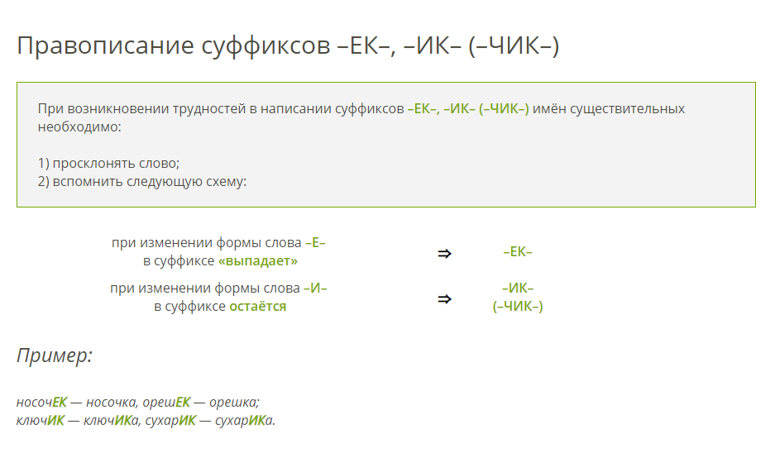
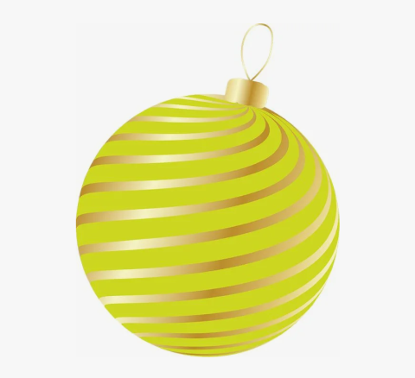
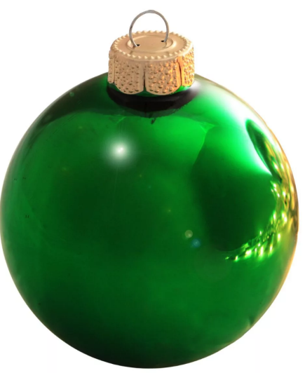
Словообразование и правописание имён существительных
Интерактивная раскраска. Платформа vznaniya.com
Повторим теорию
Игра «Художник»
https://student.vznaniya.com/assessment/8062998?slug=m3DUOrdw&onlypreview=true
Далее
Notes:
Обобщение и систематизация знаний. Применение знаний в новой ситуации. Контроль усвоения. Переход по ссылке на платформу «ВЗНАНИЕ» для выполнения интерактивного упражнения

Slide 14
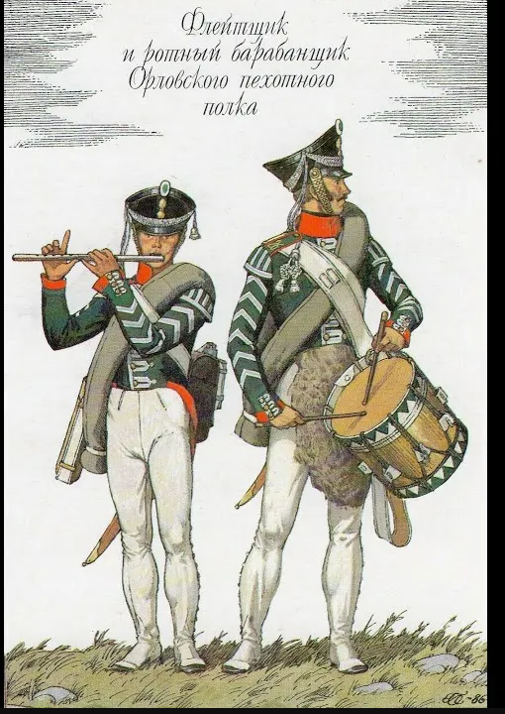
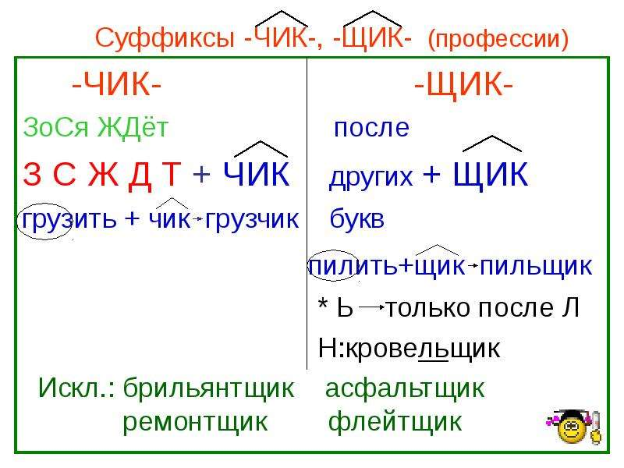
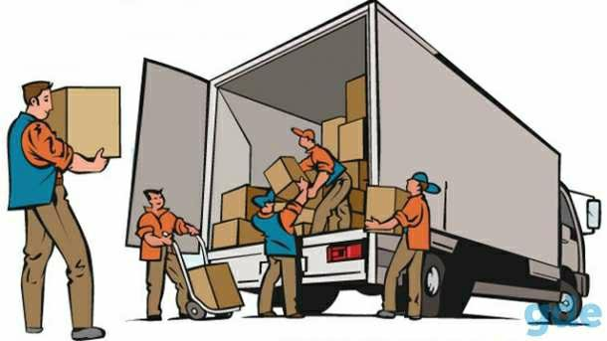
Словообразование и правописание имён существительных
Облако слов. Платформа Wordcloud.online
Повторим теорию
Выполним
задание
Далее
Notes:
Обобщение и систематизация знаний. Применение знаний в новой ситуации.

Slide 15
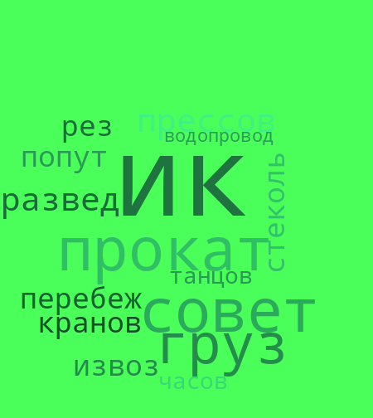
Словообразование и правописание имён существительных
Облако слов. Платформа Wordcloud
Внимание! Задание!
3
с
д
т
ж
ЧИК
Из «облака слов» образуйте
имена существительные
с суффиксом –чик-щик /
распределите на две группы
Далее
Notes:
Обобщение и систематизация знаний. Применение знаний в новой ситуации. Контроль усвоения. Комментарий к заданию

Slide 16
Словообразование и правописание имён существительных
Облако слов. Платформа Wordcloud
Внимание! Правильный ответ!
-ЧИК- | -ЩИК-
резчик | прессовщик
попутчик | стекольщик
разведчик | танцовщик
прокатчик | крановщик
водопроводчик | часовщик
перебежчик
советчик
грузчик
извозчик
3
с
д
т
ж
ЧИК
Далее

Slide 17
Синтаксическая роль
имён существительных
Повторим теорию
Решим тест
Подлежащее – кто? что?
Сказуемое – кто он такой? что он такое?
Дополнение –вопросы косвенных падежей
Обстоятельство – где? Куда? Откуда?
Определение – какой? Какая? Какие?
Разберём
предложение
В лесной глуши грибники услышали
таинственный шорох. (повеств., невоскл., распр., прост., двусостав.)
пред
прилаг
сущ.
глаг.
прилаг
сущ.
Далее
Notes:
Обобщение и систематизация знаний. Применение знаний в новой ситуации. Контроль усвоения.

Slide 18

Синтаксическая роль
имён существительных
дополнение
обстоятельство
подлежащее
определение
Ой, ошибка!
Молодец!
Неверно!
Подумай
ещё!
Внимание! Задание! Выбираем нужную кнопку!
Определите синтаксическую роль выделенного существительного в предложении
В реке водилась рыба разной породы и величины .
1
2
3
4
Далее
Notes:
Контроль усвоения. Инструкция к заданию: выбираем правильный ответ. Нажимаем на кнопку с выбранным номером.

Slide 19
Синтаксическая роль
имён существительных
подлежащее
обстоятельство
дополнение
сказуемое
Увы,
неверно!
Ошибка!
Молодец!
Подумай
ещё!
Внимание! Задание! Выбираем нужную кнопку!
Определите синтаксическую роль выделенного существительного в предложении
Высокие горы защищают город от ветра .
1
2
3
4
Далее

Slide 20
Синтаксическая роль
имён существительных
дополнение
подлежащее
определение
сказуемое
Ой, ошибка!
Подумай!
Увы,
неверно!
Молодец!
Внимание! Задание! Выбираем нужную кнопку!
Определите синтаксическую роль выделенного существительного в предложении
Мой старший брат - студент .
1
2
3
4
Далее

Slide 21
Синтаксическая роль
имён существительных
Отлично! Молодец!
5
5
5
5
Идем на посадку
5
Далее

Slide 22
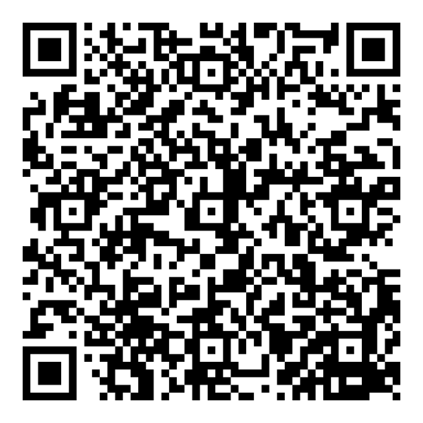
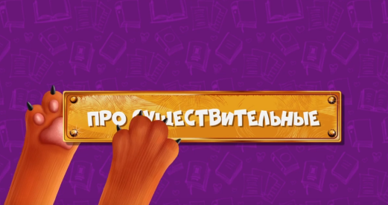
Имя существительное как часть речи.
Обобщение и систематизация изученного
Рефлексия
Информация для пассажиров!
Минутка для шутки
Если вы заблудились в стране «Морфология»
Или потеряли багаж со знаниями
До новых
встреч!
Ура! Мы приземлились!
Настроение отличное!
Вам помогут
Notes:
Рефлексия. Анализ и содержание итогов работы. Формирование выводов по изученной теме.

